Slide 1
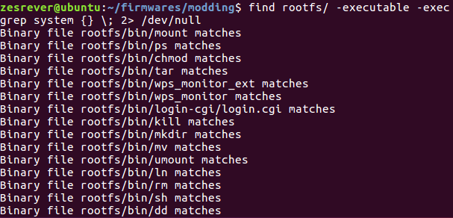
Executable(실행권한이 있는 파일들만 조사)
그럼 많이 나오는데, 오탐률있음(system이 들어가는 것 찾아서 print system이어도
검색, 한번 더 검증 필요)

